Slide 1
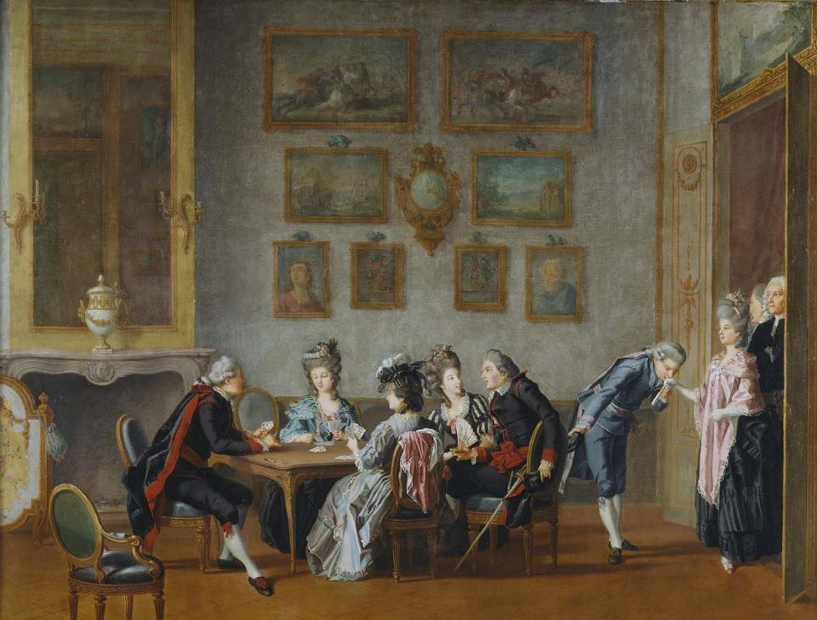
17. Tapakulttuuri ja taide
Tuntidiat, sivut 142-149

Slide 2
Herrasväki ottaa mallia Ranskasta
Herrasväkeä eli säätyläisiä olivat aateliset, ylemmät upseerit, virkamiehet ja papit.
Säätyläiset ihailivat Ranskaa ja sen kulttuuria
  ranskan kielestä tuli säätyläistön kieli
  muoti
  taide
  käytöstavat.
Säätyläiset pyrkivät erottumaan rahvaasta eli tavallisesta kansasta pukeutumisen, käytöstapojen ja asumisen avulla
Useimmilla säätyläisillä oli kaupunkiasunto ja maaseudulla kartano.
Vertaile elämää maaseudulla ja kaupungeissa. Miten säätyläisten elämäntapa erosi rahvaasta?

Slide 3
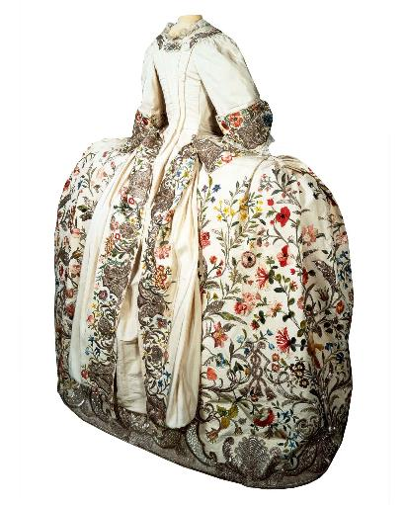
Yletön ylellisyys
Aateliston odotettiin kuluttavan ylellisyystuotteisiin.
Rahvaalta ja nuorisolta vaadittiin säästäväisyyttä.
Merkantilismin hengessä ylellisyyshyödykkeiden tuontia pyrittiin rajoittamaan
  ylellisyysasetukset
  tuontirajoitukset ja -kiellot
  verotus.
Katso video, jossa kuvataan, miten herrasväki pukeutui 1700-luvun Euroopassa.
Miten 1700-luvun ylellisyysveroja yritettiin kiertää? Katso video.
Notes:
Linkitys: https://www.youtube.com/watch?v=UpnwWP3fOSA

Slide 4
Eurooppalainen porvarillisuus
Porvarillinen kulttuuri
  julkinen keskustelu
  hyveiden eli säästäväisyyden, isänmaallisuuden ja lojaaliuden vallitsevalle yhteiskuntajärjestykselle (kuninkaalle) korostaminen.
Klubit, seurat ja salaseurat
  järjestettiin istuntoja, illanviettoja, harrastettiin kirjallisuutta, hyväntekeväisyyttä ja puhuttiin politiikkaa.
Selvittäkää mitä ovat vapaamuurarit.
Notes:
Linkki: https://www.kilta.org/mita_vapaamuurarius_on/

Slide 5
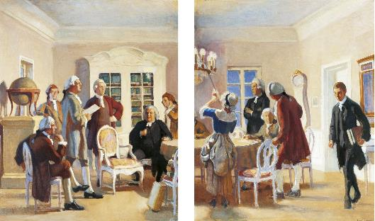
Aurora-seura
Isänmaallis-kirjallinen seura, joka pyrki edistämään suomalaista kulttuuria.
Tunnettuja jäseniä muun muassa Henrik Gabriel Porthan.
Julkaisi ensimmäisen suomalaisen sanomalehden Tidningar Utgifne Af et Sällskap i Åbo 1771.

Slide 6
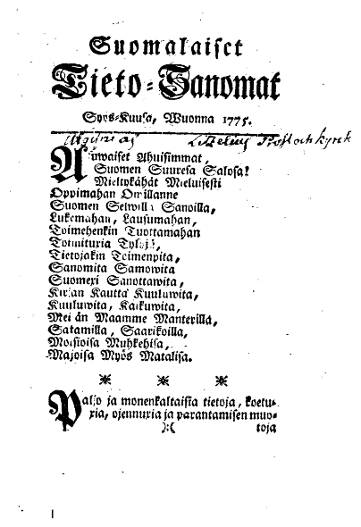
Ensimmäinen suomenkielinen sanomalehti Suomalaiset Tieto-Sanomat julkaistiin 1776
Katso video, jossa luetaan Suomalaisia Tieto-Sanomia.
Notes:
Kuvan lähde: https://fi.wikipedia.org/wiki/Suomenkieliset_Tieto-Sanomat#/media/Tiedosto:Suomenkieliset_Tieto-Sanomat_September_1775.gif

Slide 7
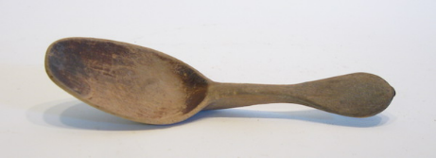
Ruokapöytä
Ruoat valmistettiin yleensä keittämällä, paitsi leivät.
Maaseudulla ruokavalio oli yksinkertainen
  leipää, kalaa, keittoja, puuroa, velliä ja palvilihaa
  juomana piimä.
Maaseudulla atriat nautittiin yleensä yhteisestä keittoastiasta, josta kukin ammensi omalla lusikallaan. Lusikat olivat puisia ja henkilökohtaisia.
Notes:
Kuvan lähde: https://www.finna.fi/Record/musketti_tmk.M20:KUS302:

Slide 8
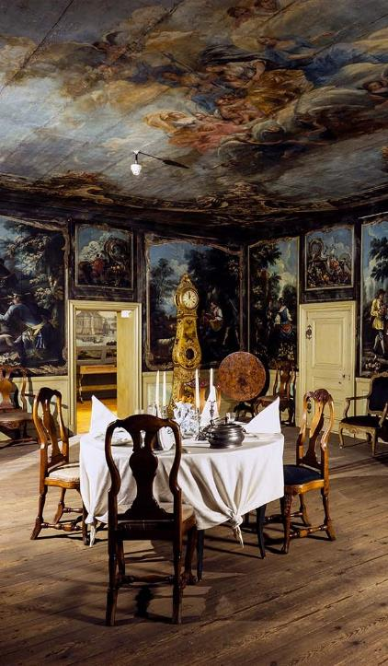
Ruokapöytä
Varakkaissa kaupunkilais- ja säätyläisperheissä ateriat olivat monipuolisia: paisteja, hyytelöitä, hilloja, mausteita, salaatteja ja jälkiruokana konvehteja, kahvia ja teetä.

Slide 9
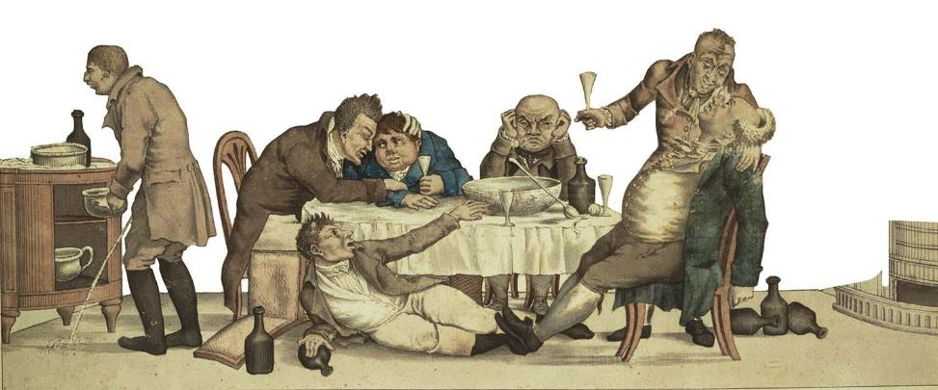
Alkoholin ilot ja kirot
Alkoholia pidettiin
  ravintoaineena
  terveystuotteena
  lääkkeenä
  seurustelujuomana.
Rahvas joi viinaa ja olutta.
Säätyläiset viinejä, viinaa ja olutta.
Alkoholin käyttöä yritettiin hillitä rajoituksilla ja laeilla.
Kotipoltto sallittiin.

Slide 10
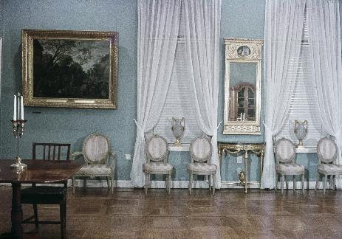
Tukholma edellä, muut perässä
Tukholma oli koko valtakunnan talous-, taide- ja kulttuurielämän keskus ->uudet eurooppalaiset virtaukset levisivät sieltä Suomeen.
Kustavilaisella ajalla suosittuja tyylisuuntia olivat uusklassismi, myöhäisbarokki ja rokokoo.
Suomessa aikakauden tyyliä kutsutaan kustavilaisuudeksi.
Helsingissä sijaitsevan Hakasalmen huvilan sininen huone edustaa kustavilaista tyyliä
Notes:
Kuvan lähde: https://www.finna.fi/Record/hkm.HKMS000005:km0000m53z

Slide 11
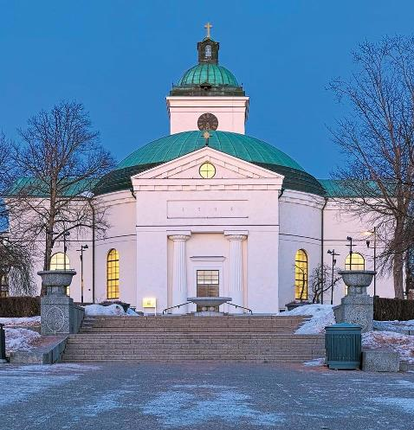
Kuningas Kustaa III (1771-1792) oli kiinnostunut taiteesta ja arkkitehtuurista ja osallistui esim. Hämeenlinnan kirkon suunnitteluun.
Katso video kohdasta 11:40 alkaen ja pohdi, millaisia vaikutteita muotiin ja arkkitehtuuriin saatiin Ruotsista. Entä miten kustavilaisuus näkyi Suomessa?

Slide 12
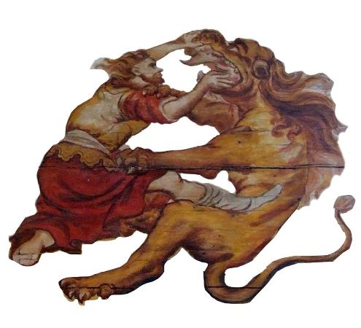
Taide-elämän pienet askeleet syrjäisessä Suomessa
Kuvataiteet kärsivät Suomen takapajuisuudesta.
Täällä ei saanut koulutusta tai ollut mesenaatteja. Suomalaisten mahdollisuudet opiskella ulkomailla olivat vähäisiä.
Oppia haettiin yleensä Tukholmasta.
Naistaiteilijoista tunnetuin oli Margareta Capsia.

Slide 13
Taide-elämän pienet askeleet syrjäisessä Suomessa
Turun akatemia toimi musiikkielämän keskuksena.
  Carl Petter Lenning toimi musiikinjohtajana ja -opettajana.
Turun Soitannollinen seura (1790)
  orkesteri
  laaja nuottikirjasto
  edisti Suomen musiikkielämää.
Tuntivinkki: Mitä oli klassismi? Katso video.
Notes:
Linkitys: https://www.youtube.com/watch?v=0EqD1Y92MuE

Slide 14
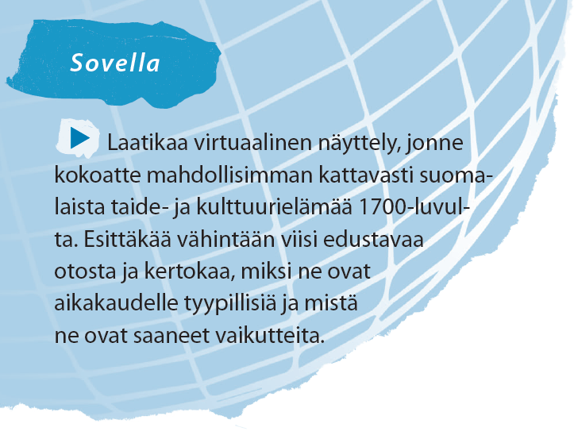

Slide 15
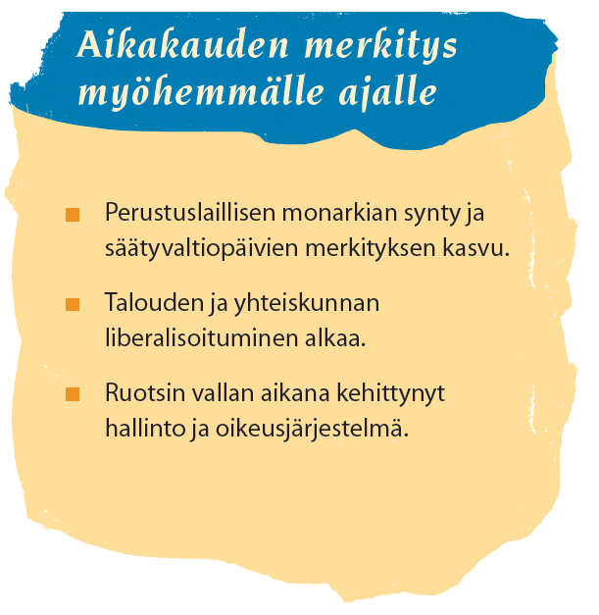

Slide 16
Ylioppilaskoetehtäviä
Kevät 2019
Ajanjaksoa 1718–1772 on Suomen historiassa kutsuttu hyödyn ajaksi tai vapauden ajaksi.
5.1. Hyödynnä tekstikatkelmia (aineistot 5.A ja 5.B) ja pohdi nimitysten hyödyn aika ja vapauden aika osuvuutta. (12 p.)
5.2.Tarkastele, miten tietoa uusista keksinnöistä ja menetelmistä välitettiin kansalle hyödyn aikana (vapauden aikana). (8 p.)

Slide 17
5.A Tekstikatkelma: Suomenkieliset Tieto-Sanomat
Porkanat, jotka Ruotsin kielellä kutsutaan Morot, owat ruskiat ja pitkulaiset.
Jotta yhteinen Kansa maalla kehoitettaisin enemmin ja ahkerammin kuin tähän asti vil­je­le­mään taman­kaltaisia juuria, lupaa Kuninkaallinen Tieto Akademia Stokholmisa tämän 1776 vuoden lo­pul­la Sata Talaria Kuparirahaa joka Maaherran kuntaan annet­ta­vaksi kun­nia­palk­kioksi sille Talon­pojalle – –, joka talonsa eli torppansa tiluksilla kylvää suurimman aukian ruokaisilla juurilla, niinkuin Maanpäärynöillä [perunoilla], Juuris­koil­la, Pork­kanoil­la tai Palsternakoilla elatukseksi se­kä ihmisille että eläimille. Jos useampi yhdessä Maa­herran kun­nassa on kylvänyt melkein yhtä ison aukian, se saa luva­tun ra­han, joka näyttää saa­vut­ta­neen runsaimman tulon eli kasvun.
Lähde: Suomenkieliset Tieto-Sanomat nro 1 (1776). Muokkaus: YTL.

Slide 18
5.B Tekstikatkelma: Anders Chydenius, Kansallinen voitto
Älkäämme syyttäkö kansakuntaa ja sen luonnetta hitaudestaan; älkäämme myöskään syyt­täkö tur­mel­tu­nei­ta tapoja. Pääsemmehän me helpoimmalla tällä tavalla, mutta ei val­ta­kuntaa siten auteta. Muualta on tämän epäkohdan alkusyy löydettävissä. Mitä enem­män jossakin yhteis­kunnassa toisilla on tilaisuus elää toisten työstä ja mitä vähemmän toiset saavat itse nauttia vaivansa hedelmiä, sitä enemmän ahkeruus lamautuu. Edelliset tulevat ylpeiksi, jälkimmäiset toivottomiksi, ja molemmat halut­to­miksi. Tämä perustus on niin luja ja ihmissydämen tunte­muksen sekä joka­päiväi­sen koke­muksen oikeaksi todis­ta­ma, etten pelkää kenenkään kykenevän sitä syillä kumo­amaan. Työteliäisyys ja uut­te­ruus vaativat rei­pasta mieltä ja her­keämä­töntä kil­pai­lua, jotteivät piankin laimenisi. Ne eivät koskaan an­tau­du ikeen alle, mutta kun vapaus, pikai­nen menekki ja oma voitto niitä elähdyttävät, niin voi­tetaan luontainen hitaus, jota iskuilla ja lyönneillä ei koskaan ajan­pit­kään voida kar­kot­taa.
Lähde: Kokkolan kirkkoherra Anders Chydenius, Kansallinen voitto, 1765. Teoksessa Antti Chydeniuksen valitut kirjoitukset, 1929. Suomennos: V. Malinen.

Slide 19
Syksy 2018
Suomi oli keskiajalta autonomian aikaan asti osa Ruotsin valtakuntaa. Varhaisemmissa suomalaisissa historiateoksissa Ruotsin valtakuntaa kutsuttiin usein ”Ruotsi-Suomeksi”.
Pohdi, missä määrin Suomella oli erityisasema Ruotsin valtakunnassa ja onko mainittu nimitys perusteltu.
Kevät 2018
Erittele Suomen sääty-yhteiskunnan rakennetta ennen autonomian aikaa.

Slide 20
Syksy 2016
Alla on Turun akatemiassa tehtyjen väitöskirjojen otsikoita 1700-luvun jälkipuoliskolta suomeksi käännettynä. Ajanjaksoa kuvataan usein ”hyödyn ajaksi”. Millä tavalla väitöskirjojen teemat kuvastavat tuon ajan ajattelua?
Muutamia huomautuksia hedelmäpuiden istuttamisesta Suomessa
Historiallinen ja taloudellinen kuvaus Kajaanin linnan läänistä
Kuvaus karviaispensaiden hoidosta ja hyödyllisyydestä
Keinoista perustaa ja parantaa valtakunnan salpietarivalmistamoita

Slide 21
Syksy 2014
Sodat ovat yhdistäneet ja erottaneet Itämeren ympärillä asuvia ihmisiä toisistaan. Miten tämä ilmeni Itämeren piirissä 1500-luvulta 1700-luvun loppuun ulottuvana aikana?
Syksy 2012
Isovihalla ja pikkuvihalla tarkoitetaan Suomen aluetta kohdanneita miehitysjaksoja 1700- luvulla. Mitkä olivat näiden tapahtumasarjojen poliittiset taustat, ja miten ne vaikuttivat Suomeen ja suomalaisten elämään?

Slide 22
Kevät 2012
Alla on Turun akatemiassa tehtyjen väitöskirjojen otsikoita 1700-luvun jälkipuoliskolta suomeksi käännettynä. Millä tavoin näissä heijastuvat aikakauden ja sen ajatusmaailman keskeiset piirteet?
Keinoista perustaa ja parantaa valtakunnan salpietarivalmistamoita
Suomen tunturi- ja lähdevesien laadusta Mustaviinimarjapensaiden hyödyllisyydestä taloudenpidossa
Isojaon välttämättömyydestä metsien paremman hoidon kannalta

Slide 23
Kevät 2007
Kustaa III:n 1788 Venäjää vastaan aloittaman sodan aikana joukko suomalaisia upseereja lähetti keisarinna Katariina II:lle viestin (”Liikkalan kirjeen”), jossa kerrottiin suomalaisten pettymyksestä sotaan. Lisäksi kirjeen viejä ilmoitti keisarinnalle suomalaisten toivovan, että Suomi irrotettaisiin Ruotsista ja sille annettaisiin erityisasema. Turun akatemian professori H. G. Porthan kertoi kirjeessään ruotsalaiselle professori Lidénille 1789 tilanteesta näin:

Slide 24
” – – Äskettäin luettiin meidän kirkossamme Kuninkaallisen Majesteetin varoitus Suomen asukkaille, etteivät antaisi vihollisen juonien, tunnetun itsenäisyyssuunnitelman ym. kautta viekotella itseään (...) Ehkäpä neljä tai kuusi aatelista tuulihattua, jotka ovat toivoneet sillä tavoin pääsevänsä maanmiestensä herroiksi ja liiviläiseen tapaan tehdä heidät orjiksi, todella on mieltynyt tällaiseen hankkeeseen, jonka erinäiset lähetit ovat rohjenneet uskotuilleen esittää. Mutta kaikki ajattelevat ihmiset ovat suhtautuneet näin törkeään ansaan yhtä suurella inholla kuin ylenkatseella; suuri yleisö taas ei ole koskaan kuullut siitä puhuttavankaan. Meidän yleisömme vihaa ryssää ja hänen tarjoamaansa suojelusta – jonka laatua se omasta ja naapurien kokemuksesta riittävästi tuntee – niin sydämensä pohjasta, etten kehottaisi ketään suosittelemaan sille sellaista suunnitelmaa. Kansan luottamus kuninkaaseen ja epäluulo herroja kohtaan on niin suuri, että on kerrassaan mahdotonta muulla tavoin kuin kovimmalla pakotuksella saattaa heitä vähimmässäkään määrin kannattamaan niin mieletöntä ajatusta.” Lähde: Rafael Koskimies, Porthanin aika (1956)

Slide 25
a) Miten kansa ja aateliset Suomessa Porthanin mukaan suhtautuivat Katariinalle suunnatun viestin sisältöön? (2 p.)
b) Mitä syitä suomalaisilla oli kannattaa tai vastustaa Ruotsin idänpolitiikkaa ja Ruotsista irrottautumista? (4 p.)

Slide 26
Syksy 2006
Suomen historiassa 1700-lukua on kutsuttu hyödyn aikakaudeksi. Mitä nimityksellä tarkoitetaan, ja miten hyödyn aikakausi käytännössä ilmeni Suomessa?

